Slide 1

Tag 2: Vertiefung Git-Workflow, CI/CD & GitLab CI
18.06.2024, Daniel Krämer & Malte Fischer

Slide 2
Agenda
Tag 1 – Einführung in Git und GitLab, Git-Workflow im Team
Einführung & Kursüberblick
Grundlagen von Git
Git Rebase und Merge-Strategien
Git Remote
Grundlagen von GitLab
Git-Workflow im Team
Tag 2 – Vertiefung Git-Workflow, CI/CD & GitLab CI
Gitflow-Workflow
Tags, Releases & deren Verwaltung
GitLab-Runner
Einführung in GitLab CI/CD & gitlab.yml
Tag 3 – GitOps, Docker in der Entwicklung und Deployment-Strategien
GitOps Grundlagen
Lokale Entwicklung mit Docker
Container/Docker-Registry
Erstellen von Release- und Tagged-Images
Möglichkeiten des Deployments & Verwaltung von Konfiguration
Abschlussübung & Diskussion

Slide 3
Agenda
Tag 1 – Einführung in Git und GitLab, Git-Workflow im Team
Einführung & Kursüberblick
Grundlagen von Git
Git Rebase und Merge-Strategien
Git Remote
Grundlagen von GitLab
Git-Workflow im Team
Tag 2 – Vertiefung Git-Workflow, CI/CD & GitLab CI
Gitflow-Workflow
Tags, Releases & deren Verwaltung
GitLab-Runner
Einführung in GitLab CI/CD & gitlab.yml
Tag 3 – GitOps, Docker in der Entwicklung und Deployment-Strategien
GitOps Grundlagen
Lokale Entwicklung mit Docker
Container/Docker-Registry
Erstellen von Release- und Tagged-Images
Möglichkeiten des Deployments & Verwaltung von Konfiguration
Abschlussübung & Diskussion

Slide 4
Tags
Git

Slide 5
Tags & Releases
Inhalt
Tags in Git
Tagging Konzept
Erstellen von Git Tags
Annotated Tags
Tags in GitLab
GitLab Releases

Slide 6
Git – Tags
Tagging ist ein wichtiges Konzept der Versionverwaltung
Wird verwendet, um einen spezifischen Entwicklungsstand zu markieren und mit einem Label zu versehen
Entwicklungsstand wird als „snapshot“ bezeichnet
Einsatz häufig, um spezifische Releases in einem Projekt zu markieren

Slide 7
Git – Tags
Mit den Befehl git tag <tag-name> lässt sich zum letzten Commits des aktiven Branches ein Tag hinzufügen
$ git log --oneline
c3a059e (HEAD -> main) Add final_file
a908be7 Add file3
722eaf0 Add file from main
c61ef14 Initial commit
$ git tag "release-v0.0.1"
$ git log --oneline
c3a059e (HEAD -> main, tag: release-v0.0.1) Add final_file
a908be7 Add file3
722eaf0 Add file from main
c61ef14 Initial commit
Fügt leichtgewichtigen Tag hinzu
Tag wird an allen Files im Repository gesetzt, nicht nur solche, die beim Commit verändert wurden

Slide 8
Git – Tags
git tag zeigt alle Tags im aktuellen Projekt
$ git log --oneline
89c1108 (HEAD -> main, tag: release-v0.0.2) Add release2_file
c3a059e (tag: release-v0.0.1) Add final_file
a908be7 Add file3
722eaf0 Add file from main
c61ef14 Initial commit
$ git tag release-0.0.0 a908be7
$ git log --oneline
89c1108 (HEAD -> main, tag: release-v0.0.2) Add release2_file
c3a059e (tag: release-v0.0.1) Add final_file
a908be7 (tag: release-0.0.0) Add file3
722eaf0 Add file from main
c61ef14 Initial commit

Slide 9
Git – Tags
git show <tag-name> zeigt den Commit zum angegebenen Tag
$ git show release-v0.0.1
commit c3a059e2d6e4acfdca1295104b4d6a55f8bd00e4 (tag: release-v0.0.1)
Author: Example User <example.user@example.de>
Date: Tue May 28 14:47:28 2024 +0200
Add final_file
diff --git a/final_file.txt b/final_file.txt
new file mode 100644
index 0000000..e69de29

Slide 10
Git – Tags
Rückwirkendes Tagging ist mit Angabe der Commit-ID möglich
$ git log --oneline
89c1108 (HEAD -> main, tag: release-v0.0.2) Add release2_file
c3a059e (tag: release-v0.0.1) Add final_file
a908be7 Add file3
722eaf0 Add file from main
c61ef14 Initial commit
$ git tag release-v0.0.0 a908be7
$ git log --oneline
89c1108 (HEAD -> main, tag: release-v0.0.2) Add release2_file
c3a059e (tag: release-v0.0.1) Add final_file
a908be7 (tag: release-v0.0.0) Add file3
722eaf0 Add file from main
c61ef14 Initial commit

Slide 11
Git – Tags
git checkout <tag-name> ermöglicht das Auschecken eines getaggten Commit
$ git checkout release-v0.0.1
Note: switching to 'release-v0.0.1'.
You are in 'detached HEAD' state. You can look around, make experimental
changes and commit them, and you can discard any commits you make in this
state without impacting any branches by switching back to a branch.
If you want to create a new branch to retain commits you create, you may
do so (now or later) by using -c with the switch command. Example:
git switch -c <new-branch-name>
Or undo this operation with:
git switch -
Turn off this advice by setting config variable advice.detachedHead to false
HEAD is now at c3a059e Add final_file

Slide 12
Git – Tags
git checkout –b <branch-name> <tag-name> ermöglicht das Erstellen eines Branches abzweigend vom getaggten Commit
$ git checkout -b hotfix release-v0.0.1
Switched to a new branch 'hotfix‘
Löschen eines Tags ist mit dem Befehl git tag -d <tag-name> möglich
$ git tag -d release-v0.0.0
Deleted tag 'release-v0.0.0' (was a908be7)

Slide 13
Git – Tags
Annotated und Lightweight Tags
Lightweight Tags geben dem jeweiligen Commit nur ein Alias
Annotated Tags sind schwergewichtiger und enthalten daher mehr Informationen
Tagger Name
Tagger E-Mail
Datum
Tagging Message
Checksumme
Signierung
Sinnvoll bei Mulit-Developer oder Mulit-Repository Umgebungen, um bspw. Releases zu markieren

Slide 14
Git – Tags
Annotated Tag erstellen mittels
git tag -a <tag-name>
$ git tag -a release-v1.0.0 -m "Latest v1 release"
$ git show release-v1.0.0
tag release-v1.0.0
Tagger: Christopher Keutner <christopher.keutner@alumni.fh-aachen.de>
Date: Tue May 28 15:13:44 2024 +0200
Latest v1 release
commit 11f6b62f8bc7a3403ceae4e8923d7a54abab7b6d (HEAD -> main, tag: release-v1.0.0)
Author: Christopher Keutner <christopher.keutner@alumni.fh-aachen.de>
Date: Tue May 28 15:13:10 2024 +0200
Add new file
diff --git a/file8.txt b/file8.txt
new file mode 100644
index 0000000..e69de29

Slide 15
Tags in GitLab
Git

Slide 16
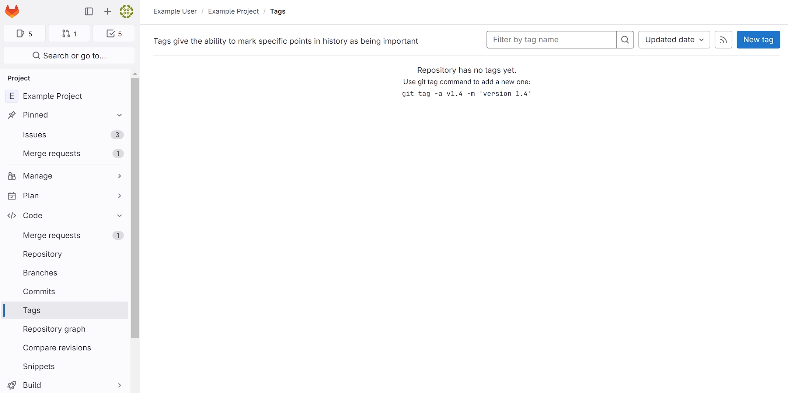
Tags in GitLab
Tags können ebenfalls in GitLab zum Repository hinzugefügt werden
Erzeugt gleichwertige Tags im Vergleich zu Command Line

Slide 17
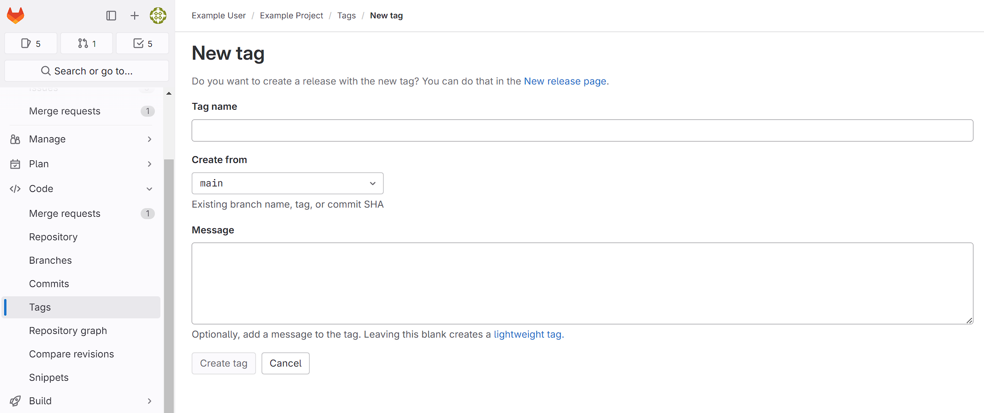
Tags in GitLab
Tags können auch hier aus Commits, Branches oder anderen Tags erstellt werden
Ohne Nachricht wird ein Lightweight Tag erstellt

Slide 18
Releases
GitLab

Slide 19
GitLab Releases
GitLab Releases erstellen einen Snapshot des aktuellen Projektes
Werden aus einem bestimmten Tag erstellt
Ein GitLab Release kann beinhalten
Einen Snapshot des Source Codes im Repository
Packages aus Job Artefakten
Metadaten
Release Notes
GitLab archiviert beim Erstellen eines Releases automatisch den Source Code und verknüpft diesen mit dem Release
GitLab erstellt ebenfalls eine JSON Datei, welche den gesamten Release Inhalt auflistet (release evidence)
Löschung des Tags führt auch zur Löschung des Releases

Slide 20
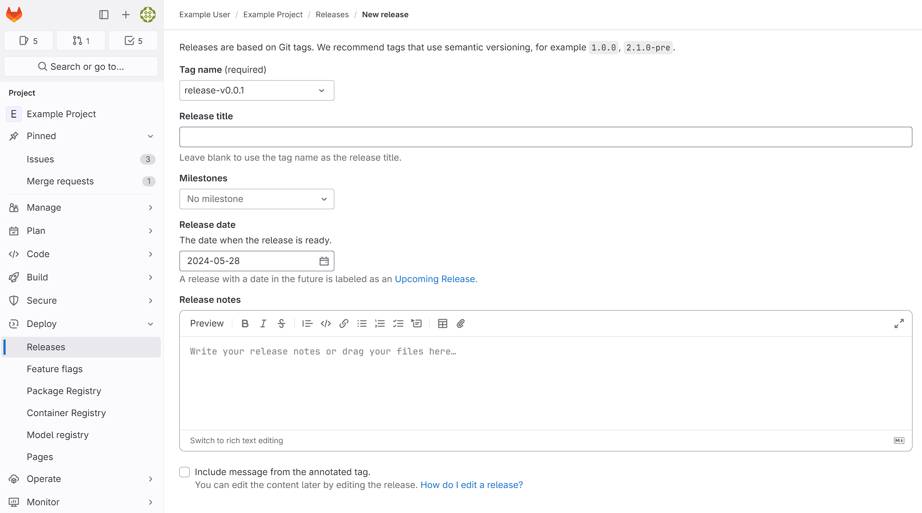
GitLab Releases
Releases können unter Deploy ➔ Releases angelegt werden

Slide 21
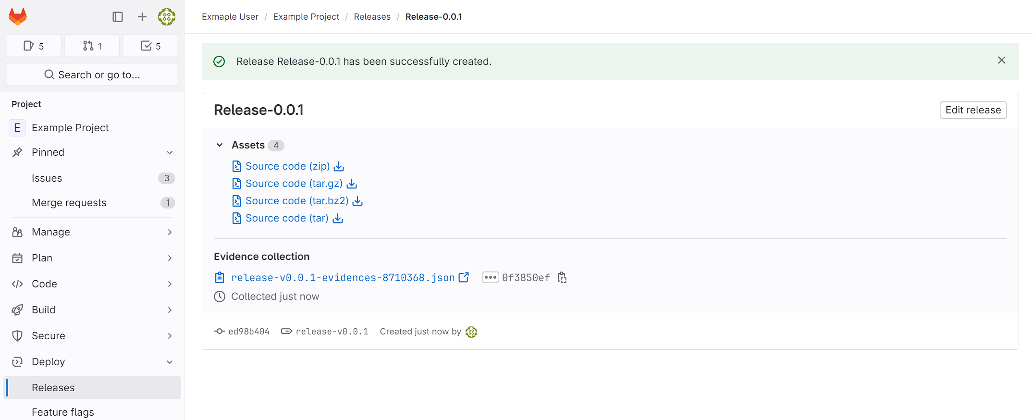
GitLab Releases

Slide 22
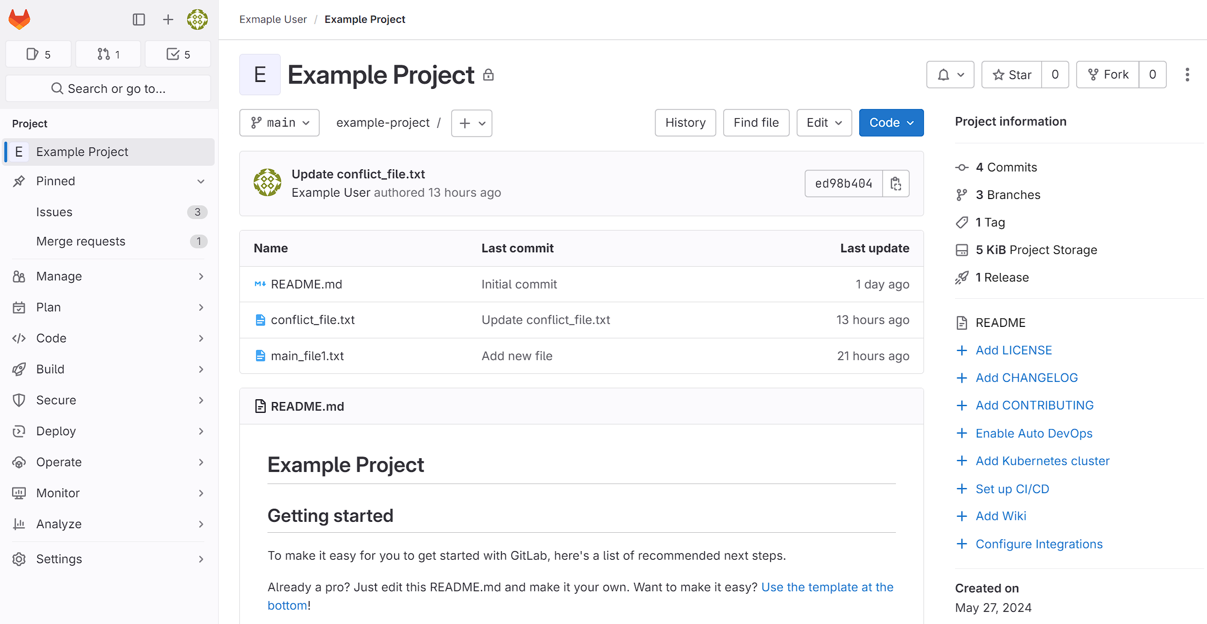
GitLab Releases
Releases werden in der Projekt-Übersicht angezeigt

